Slide 1
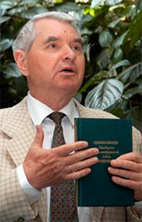
ГЕРОЛЬД БЕЛЬГЕР
«НА СОПКАХ МАНЬЧЖУРИИ»
Родился в 1934 г. Переводчик, публицист, эссеист, литературный критик, литературовед. Исследователь литературы российских немцев. Рос
в казахском ауле на берегу Есиля. Пишет на трёх языках. Автор 50 книг и 1800 публикаций на русском, казахском, немецком языках. Живёт и
работает в Алматы.

Slide 2
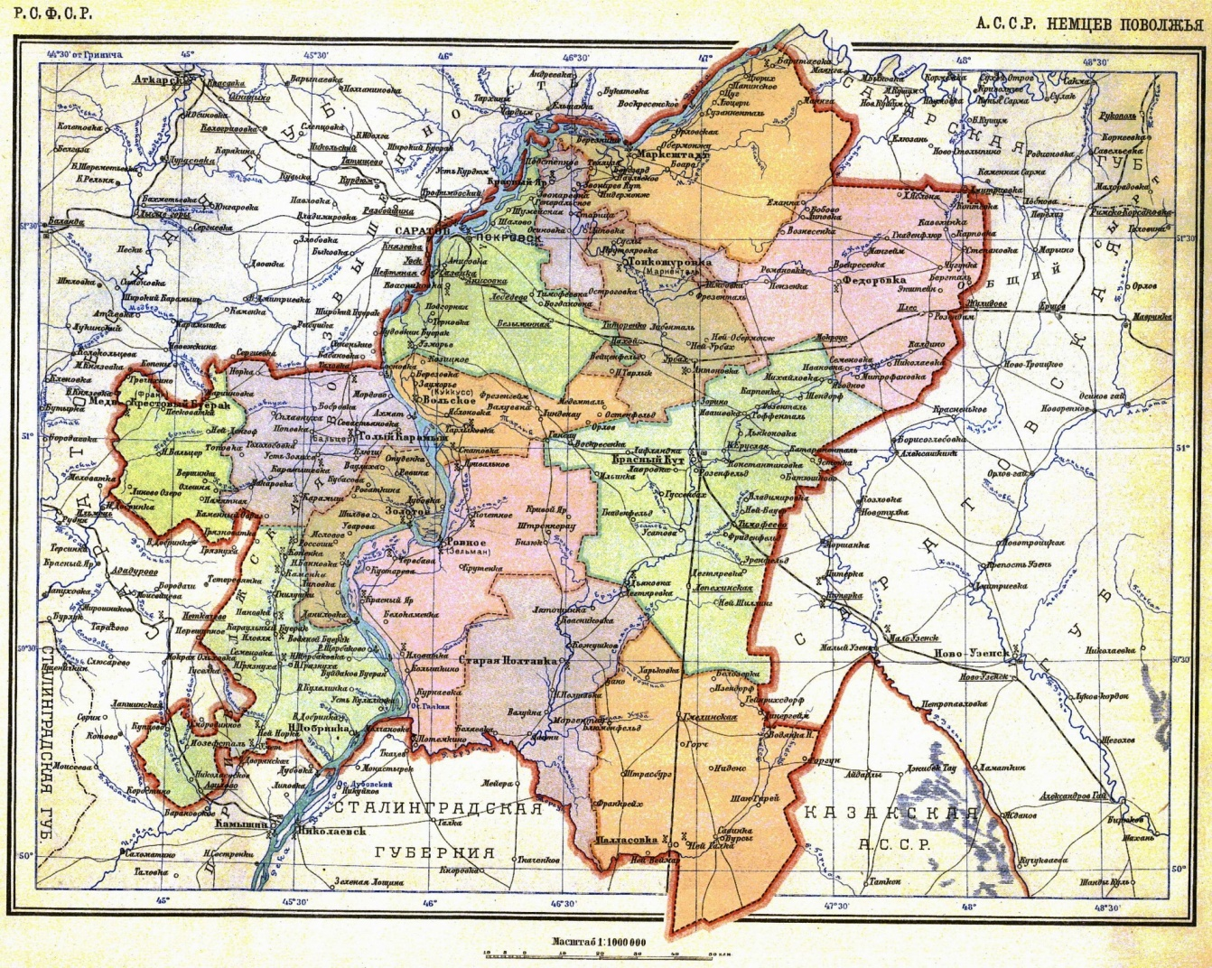
И обрушился на немецкие города и сёла Поволжья с чёрной вестью чёрный четверг – 28 августа 1941 года.

Slide 3
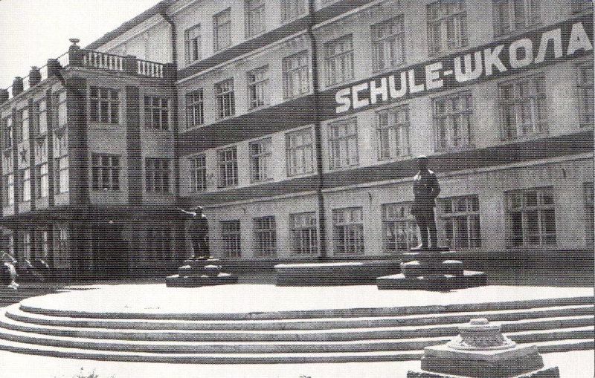
Чёрным смерчем кружились по Энгельсу смутные слухи, но
никто толком ничего не знал.

Slide 4
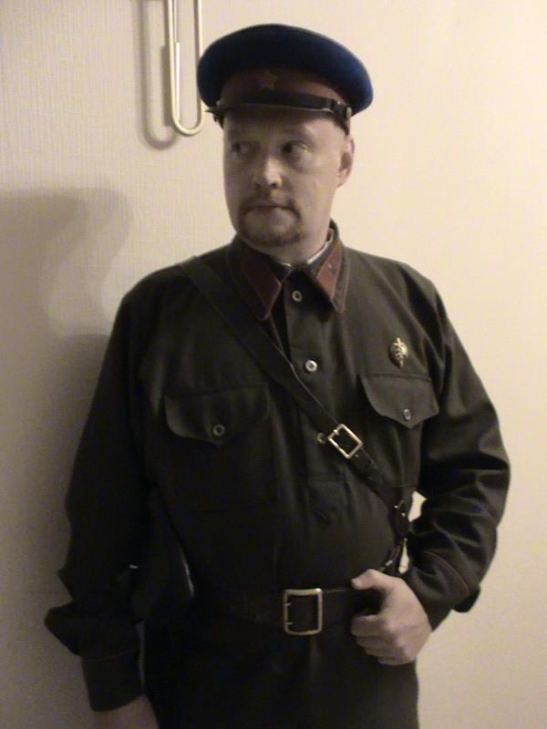
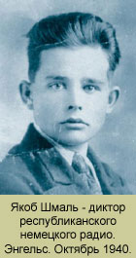
Два дня спустя, в субботу, у входа в радиокомитет Эдика встретили озабоченные энкавэдэшники. Сотрудников-немцев проверяли особенно придирчиво. Было объявлено, что передач на немецком языке отныне не будет.

Slide 5
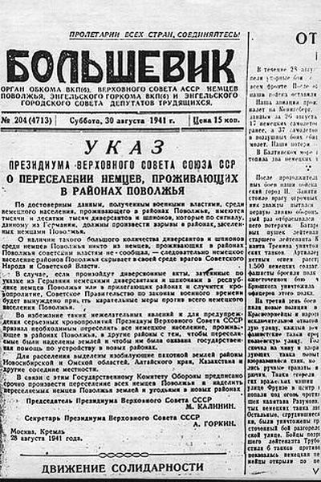
Неподалеку у киоска толпились возбуждённые люди. Газеты «Большевик» раскупались мгновенно. В мирной, уютной автономии чёрной бомбой взорвался чёрный указ.

Slide 6
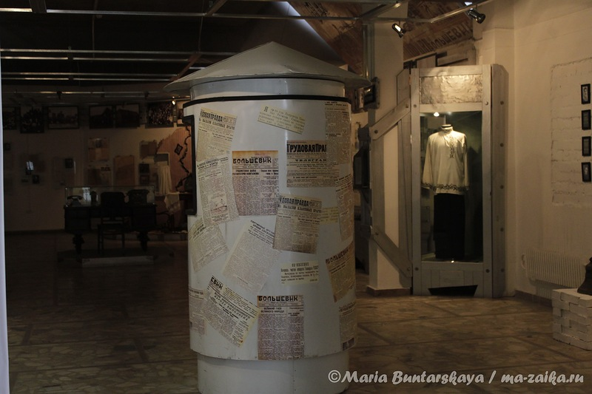
Каждое слово указа сражало наповал. «По достоверным
данным, полученным военными властями, среди немецкого населения, проживающего в районах Поволжья, имеются тысячи и десятки тысяч диверсантов и шпионов, которые по сигналу, данному из Германии, должны произвести взрывы в районах, заселённых немцами Поволжья».

Slide 7
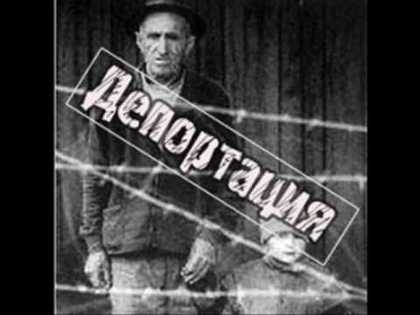
Недоумение застыло в глазах трёхлетних малышей и восьмидесятилетних старцев. Кто диверсант? Кто шпион? Где они, десятки тысяч? Какой сигнал? Какие взрывы? Ложь. Всё ложь. Большая большевистская ложь в лживой газете «Большевик».

Slide 8
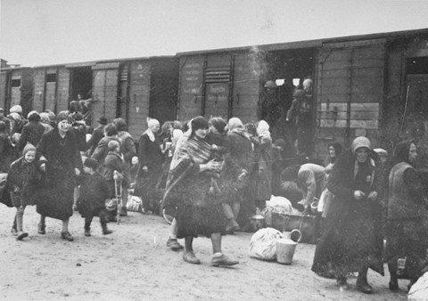
В синих сентябрьских сумерках под открытым небом, в степи, в томительном ожидании эшелона навсегда прощались безутешные Эдуард и Эмилия.

Slide 9
Горе лишило их речи. Они стояли в обнимку в стороне от скопища людей у железнодорожного полотна. Со степей налетал временами неприкаянный ветер. Пахло сырью и нежитью. Дивные звуки вальса «На сопках Маньчжурии» угасли.

Slide 10
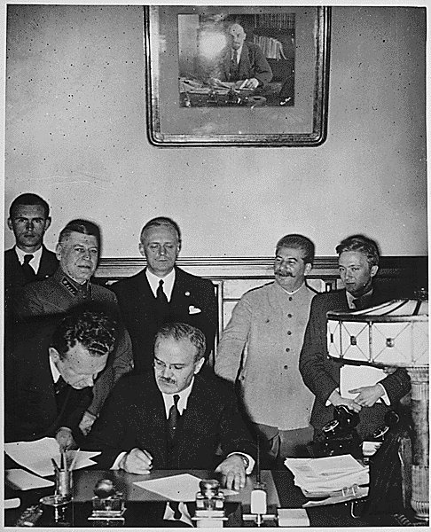
В самых высоких верхах вождей было решено, что одноразовое выселение несчастных – мало. Добить людей можно лишь двойной, тройной депортацией. Пусть знают до седьмого поколения, что такое подлинная большевистская кара.

Slide 11
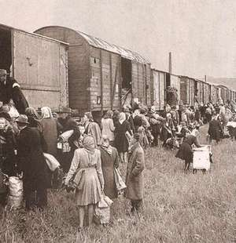
И, отлучив насильно детей от матерей, погнали несчастных
немок – женщин и девушек в те же лагеря, в шахты, на каменный карьер, на прокладку дорог, на секретные военные участки, в рыболовецкие артели на безлюдные, дикие острова.

